Slide 1
ĐỒ ÁN CHUYÊN NGÀNH • ĐỀ TÀI 19
Ứng dụng khai phá luật kết hợp
phân tích hành vi mua sắm của khách hàng
Association Rule Mining • Apriori • FP-Growth • Online Retail (UCI)
Sinh viên thực hiện: [Họ tên sinh viên]
Lớp: [Lớp] Giảng viên hướng dẫn: [Họ tên GVHD]
Khoa Toán - Tin • Trường ĐH Sư phạm - ĐH Đà Nẵng • 2026

Slide 2
Nội dung trình bày
01
Bài toán và mục tiêu
02
Luật kết hợp và các độ đo
03
Ba thuật toán: Brute-force, Apriori, FP-Growth
04
Minh họa từng bước và kiểm chứng
05
Thực nghiệm trên dữ liệu Online Retail
06
Kết quả khai phá và trực quan hóa
07
So sánh hiệu năng
08
Ý nghĩa kinh doanh và kết luận
2

Slide 3
Bài toán: từ hóa đơn đến hành vi mua sắm
Mỗi đơn hàng là một “giỏ hàng” — dữ liệu khổng lồ đang ngủ yên trong hệ thống bán lẻ
Câu hỏi cốt lõi
Khách hàng thường mua những mặt hàng nào cùng nhau?
Câu trả lời có giá trị trực tiếp cho:
Gợi ý sản phẩm khi khách xem/mua một sản phẩm
Combo và khuyến mãi chéo giữa các nhóm hàng
Trưng bày, sắp xếp sản phẩm liền kề
Quản lý tồn kho theo cụm sản phẩm liên quan
Nhưng với 541.909 dòng giao dịch và hàng nghìn mặt hàng, bài toán chỉ khả thi bằng thuật toán khai phá hiệu quả.
MỤC TIÊU 1
2 thuật toán đã học
Tự cài đặt hoàn chỉnh Brute-force và Apriori, chạy minh họa từng bước
MỤC TIÊU 2
1 kỹ thuật chưa học
Ứng dụng FP-Growth qua thư viện mlxtend, kiểm chứng chéo kết quả
MỤC TIÊU 3
Dữ liệu thật
Khai phá 541.909 dòng giao dịch Online Retail (UCI), trực quan hóa, đề xuất ứng dụng
3

Slide 4
Luật kết hợp: quy luật “mua X thì mua thêm Y”
Giỏ 1
Chén Regency xanh, chén Regency hồng
Chén Regency hồng
↓
Chén Regency xanh
conf = 82,5% lift = 14,5
(luật thật từ dữ liệu Online Retail)
Khai phá luật kết hợp
Giỏ 2
Chén Regency xanh, chén Regency hồng, túi Jumbo đỏ
Giỏ 3
Chén Regency hồng, túi Jumbo đỏ
Hai giai đoạn khai phá: (1) tìm tập phổ biến — nút thắt tính toán (2) sinh luật từ tập phổ biến
Dữ liệu minh họa: 202 luật khai phá được từ 16.406 giỏ hàng (Chương 3 báo cáo)
4

Slide 5
Ba độ đo đánh giá một luật
Support — độ hỗ trợ
Confidence — độ tin cậy
Lift — độ nâng
sup(X→Y) = |T(X ∪ Y)| / |T|
conf(X→Y) = sup(X ∪ Y) / sup(X)
lift(X→Y) = conf(X→Y) / sup(Y)
Luật xuất hiện trong bao nhiêu % số giỏ hàng?
Ngưỡng thực nghiệm: 2% (≈ 328 giỏ)
Trong các giỏ có X, bao nhiêu % có thêm Y?
Ngưỡng thực nghiệm: 35%
X và Y có tương quan thật không?
lift > 1: tương quan dương — ngưỡng: ≥ 1,2
Lưu ý: confidence cao chưa chắc có ý nghĩa nếu lift ≤ 1 (hai mặt hàng độc lập) — vì vậy lọc luật bằng cả ba ngưỡng.
5

Slide 6
Ba thuật toán — ba cách tiếp cận
Phân vai theo đúng yêu cầu rubric của đề tài
Brute-force
Apriori
FP-Growth
Đã học — chuẩn so sánh
Đã học — trọng tâm
Chưa học — thư viện
Vét toàn bộ 2^m − 1 tập con, quét đếm từng tập.
Độ phức tạp mũ — chỉ hợp cho dữ liệu nhỏ.
Join sinh ứng viên cấp k → prune cắt ứng viên có tập con không phổ biến → quét đếm.
Dựng cây FP chỉ với 2 lần quét, khai phá đệ quy không sinh ứng viên.
Tự cài đặt, truy vết từng bước, kiểm chứng tính đúng đắn
Cài đặt hoàn chỉnh bằng Python, minh họa từng bước trên dữ liệu mẫu
Ứng dụng qua mlxtend; dùng làm kiểm chứng chéo với Apriori tự viết
6

Slide 7
Apriori chạy từng bước trên dữ liệu mẫu
9 giao dịch, 5 mặt hàng (I1–I5), min_support = 2/9 — theo ví dụ giáo trình Han & Kamber
Cấp | Join sinh | Prune cắt | Quét đếm | Tập phổ biến tìm được
1 | 5 | 0 | 5 | I1, I2, I3, I4, I5
2 | 10 | 0 | 10 | 6 cặp: I1I2(4), I1I3(4), I1I5(2), I2I3(4), I2I4(2), I2I5(2)
3 | 6 | 4 | 2 | I1I2I3(2), I1I2I5(2)
4 | 1 | 1 | 0 | — (cắt toàn bộ)
Sức mạnh của prune
Cấp 3: 6 ứng viên sinh ra, 4 bị cắt ngay vì chứa tập con không phổ biến ({I3,I5} chỉ xuất hiện 1 lần).
Chỉ còn 2 ứng viên phải quét đếm — giảm 67% công việc.
Brute-force cùng dữ liệu: phải đếm 30 ứng viên — hơn 76% so với Apriori (17).
7

Slide 8
Kết quả được kiểm chứng ba lớp
✓
Khớp giáo trình — 100%
Kiểm chứng 2 thuật toán tự cài đặt
L1, L2 (6 cặp), L3 {I1,I2,I3}, {I1,I2,I5} trùng khớp hoàn toàn đáp án chuẩn của Han & Kamber trên dữ liệu mẫu 9 giao dịch
✓
Khớp FP-Growth — 100%
Kiểm chứng chéo hai cài đặt độc lập
Ở cả 5 mức min_support (6% → 1,5%): số tập phổ biến của Apriori tự viết ≡ FP-Growth mlxtend (26 / 87 / 181 / 483 / 943)
✓
Khớp bộ luật — 100%
Kiểm chứng bước sinh luật
202 luật trên dữ liệu thực sinh bởi chương trình tự viết trùng khớp từng cặp với thư viện mlxtend
8

Slide 9
Quy trình thực nghiệm trên dữ liệu thật
Bộ dữ liệu Online Retail (UCI): cửa hàng bán lẻ trực tuyến Anh, 12/2010 – 12/2011
1
2
3
4
5
Dữ liệu gốc
Làm sạch
Chọn Anh Quốc
Xây giỏ hàng
Khai phá
541.909 dòng
8 thuộc tính
527.634 dòng
bỏ đơn hủy, giá trị ≤ 0
91,7% dữ liệu
17.901 giỏ hàng
16.406 giỏ
2.530 mặt hàng
Apriori + FP-Growth
min_support = 2%
16.406
15
91,7%
giỏ hàng sau lọc (mặt hàng xuất hiện ≥ 30 giỏ, giỏ ≥ 2 mặt hàng)
mặt hàng là trung vị mỗi giỏ — đơn sỉ có tới hàng trăm mặt hàng
giao dịch thuộc thị trường Anh — đủ dữ liệu cho ngưỡng thống nhất
Nguồn: UCI Machine Learning Repository — Online Retail Data Set (dataset 352)
9

Slide 10
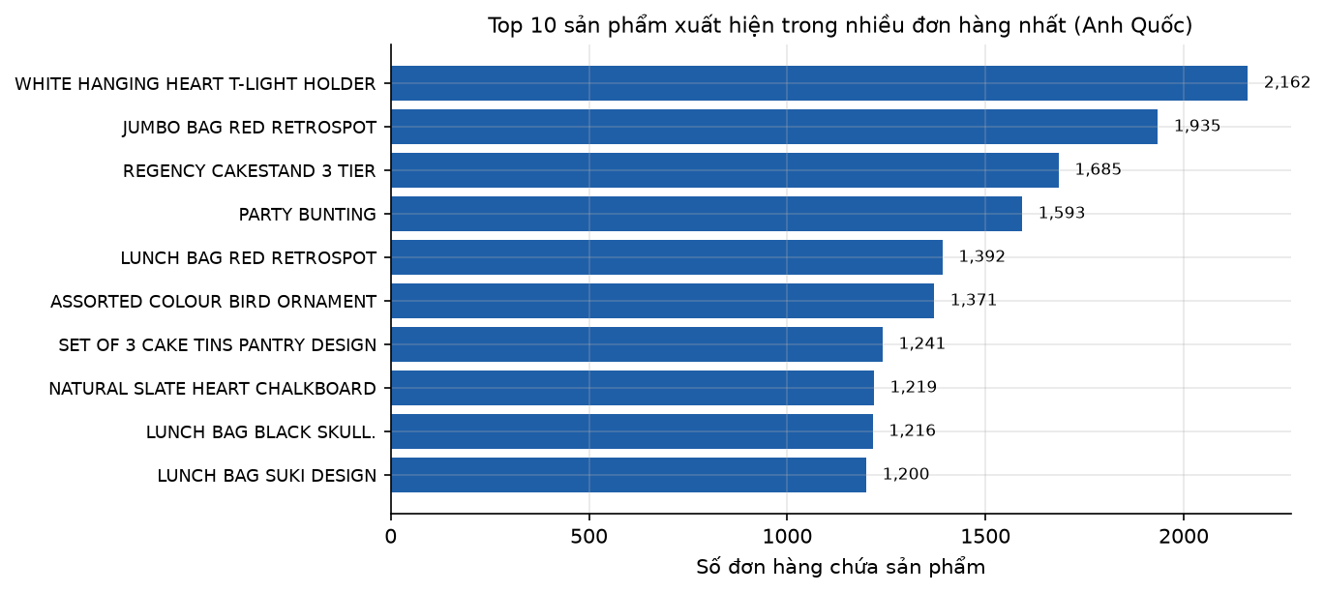
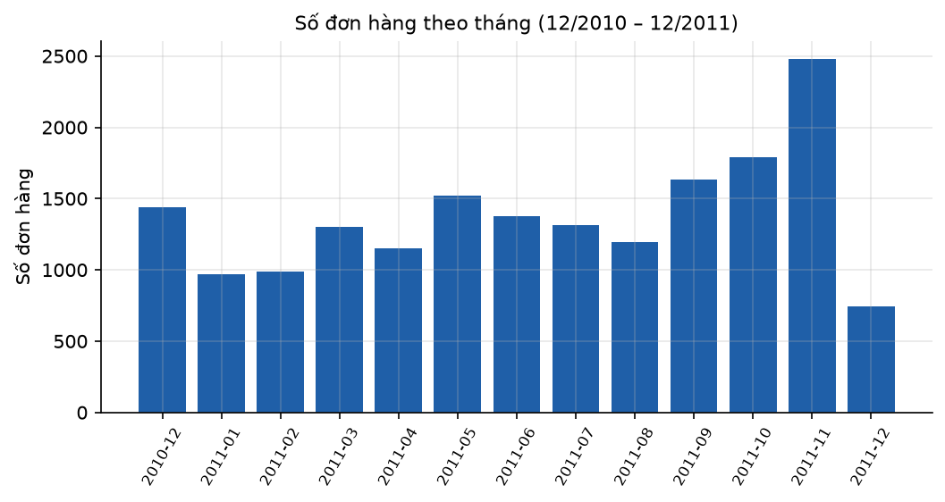
Khám phá dữ liệu: bán chạy và tính mùa vụ
Sản phẩm dẫn đầu đều là đồ trang trí giá nhỏ, mua thường xuyên: đế đèn treo WHITE HANGING HEART (2.162 đơn), túi JUMBO BAG RED RETROSPOT (1.935 đơn).
Doanh số mùa vụ rõ rệt: đỉnh tháng 11 (gần 2.500 đơn) trước Giáng sinh — dữ liệu quà tặng điển hình.
10

Slide 11
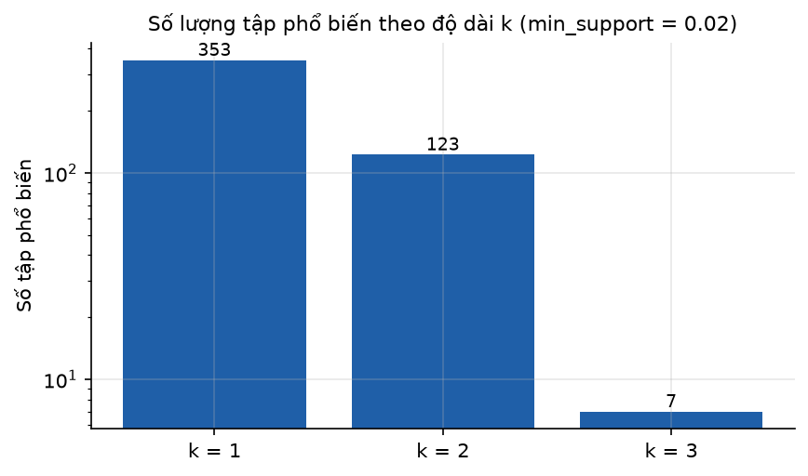
Kết quả khai phá: 483 tập phổ biến, 202 luật
min_support = 2% • min_confidence = 35% • min_lift = 1,2
483
202
25,06
tập phổ biến
luật kết hợp
lift cao nhất
353 tập 1 mặt hàng
123 tập 2 mặt hàng
7 tập 3 mặt hàng
đạt 3 ngưỡng
conf ≥ 35%, lift ≥ 1,2
khớp 100% với mlxtend
cặp bát kẹo hai màu
mua cùng nhau gấp 25 lần
mức độc lập
11

Slide 12
Các luật tiêu biểu — cùng dòng sản phẩm mua cùng nhau
Luật kết hợp (tên rút gọn) | Conf. | Lift
Chén Regency xanh + chén Regency hoa hồng → chén Regency hồng | 0,90 | 15,9
Chén Regency xanh + chén Regency hồng → chén Regency hoa hồng | 0,85 | 14,7
Chén Regency xanh → chén Regency hồng | 0,83 | 14,5
Bát Marshmallow hồng → bát Dolly Mix cam | 0,78 | 25,1
Sao gỗ Noel Bắc Âu → tim gỗ Noel Bắc Âu | 0,77 | 24,8
Túi sưởi tay họa tiết chó Scotty → túi sưởi tay họa tiết cú mèo | 0,62 | 16,2
Cùng một bức tranh
Khách mua nhiều biến thể của cùng dòng sản phẩm: đủ bộ 3 màu chén Regency, cặp sao–tim gỗ, hai họa tiết túi sưởi…
→ Tâm lý “sưu tầm trọn bộ” rất rõ.
Top luật đầy đủ (15 luật × 2 thứ hạng) trong báo cáo — Bảng 3.3 và Phụ lục.
12

Slide 13
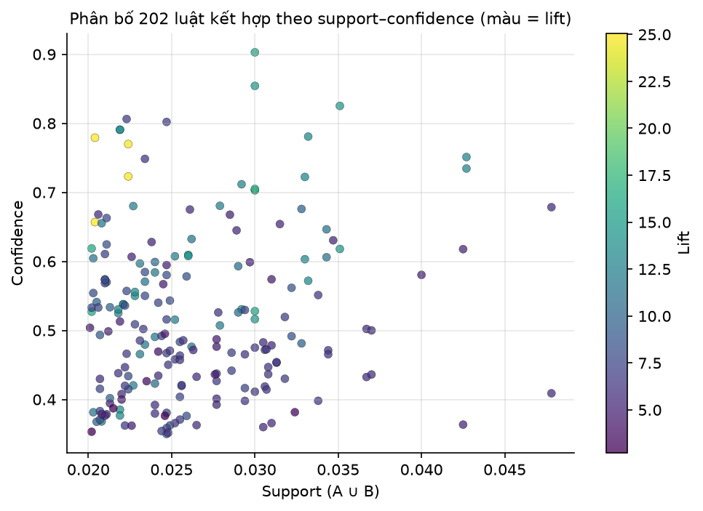
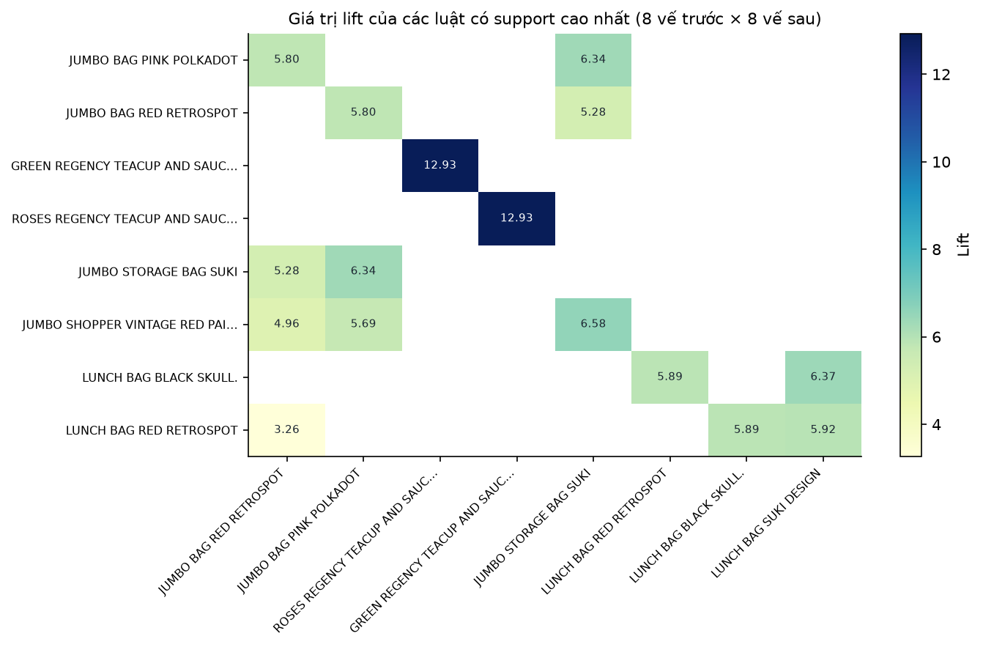
Trực quan hóa 202 luật
Luật lift cao nằm ở vùng support thấp — confidence cao (màu sáng).
Ba cụm sản phẩm tương quan chặt: bộ chén Regency, nhóm túi Jumbo/Lunch bag, hàng Noel Bắc Âu.
13

Slide 14
So sánh hiệu năng ba thuật toán
Thời gian khai phá (giây) theo min_support — Python 3.12, dữ liệu 16.406 giỏ × 2.530 mặt hàng
Bất ngờ
Apriori tự cài đặt chạy nhanh nhất ở hầu hết ngưỡng (1,60s so với 2,29s và 2,37s tại 2%).
Nguyên nhân
Đếm hỗ trợ bằng chỉ mục ngược (item → danh sách giao dịch) + phép giao tập: chỉ chạm đúng giao dịch liên quan, không quét ma trận dày đặc.
→ Cấu trúc dữ liệu quan trọng không kém thuật toán.
Số liệu: Bảng 3.2 báo cáo — mỗi giá trị là thời gian chạy một lần của từng thuật toán trên cùng dữ liệu
14

Slide 15
Từ luật đến hành động kinh doanh
Gợi ý “hoàn thiện bộ sưu tập”
Khách xem 1 màu chén Regency → đề xuất ngay 2 màu còn lại. Confidence tới 90% khi đã có 2/3 bộ.
Đặt mua kèm 1-click trên web, email gợi ý sau đơn hàng
Combo và trưng bày liên quan
Cụm túi Jumbo/Lunch bag có support cao nhất (2–4%), lift 3,6–7,6.
Gói 2–3 túi khác mẫu; trưng bày liền kề tại kho và trên web
Vận hành theo mùa
Luật sao–tim gỗ lift 24,8; doanh số đỉnh tháng 11.
Từ tháng 9–10 gom gian hàng Noel, nhập tồn theo cụm liên quan
15

Slide 16
Kết luận
01
Thuật toán
Cài đặt hoàn chỉnh Brute-force + Apriori — khớp 100% giáo trình; FP-Growth ứng dụng qua mlxtend — kiểm chứng chéo khớp 100% ở mọi ngưỡng.
02
Thực nghiệm
Quy trình trọn vẹn trên 541.909 dòng thật: 16.406 giỏ hàng → 483 tập phổ biến → 202 luật chất lượng, trực quan hóa đa góc nhìn.
03
Ứng dụng
Ba nhóm hành động kinh doanh: gợi ý hoàn thiện bộ sưu tập, combo/trưng bày cụm túi, vận hành mùa vụ — nền tảng hệ thống gợi ý sản phẩm.
Hướng phát triển: tự cài đặt cây FP • khai phá luật theo phân khúc RFM • tích hợp luật vào web gợi ý sản phẩm
Cảm ơn thầy/cô và các bạn đã lắng nghe!

